Slide 1
О мерах
поддержки семей мобилизованных
в Челябинской области
Докладчик: Руководитель управления социальной защиты населения Кусинского муниципального района
Ольга Александровна Обухова
17.10.2022

Slide 2
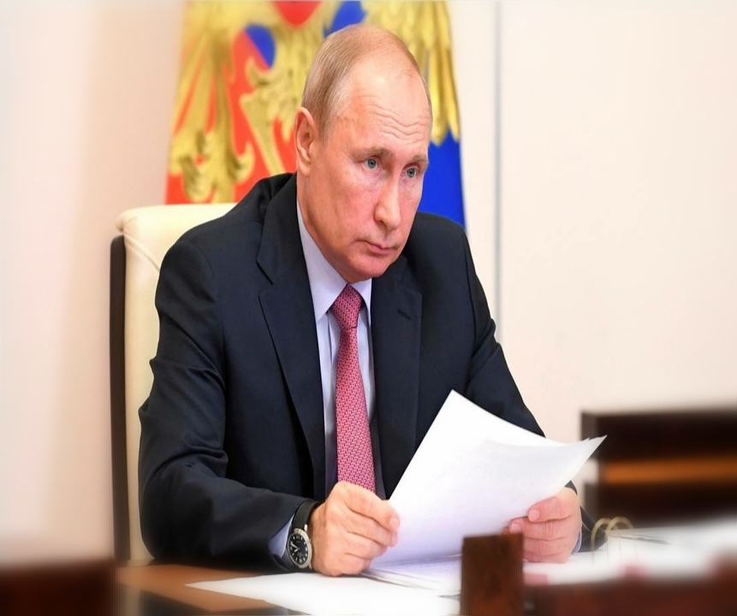
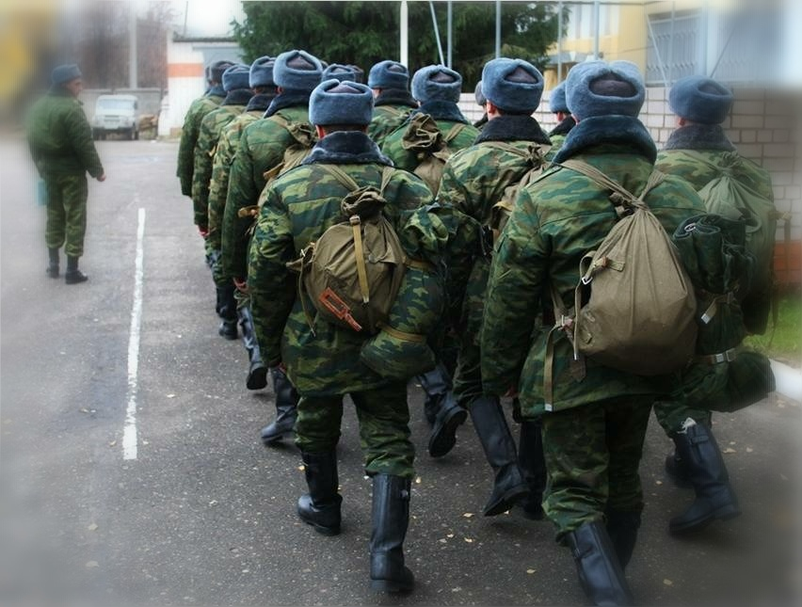
Указ
Президента Российской Федерации
от 21.09.2022г. № 647
«Об объявлении частичной мобилизации
в Российской Федерации»

Slide 3
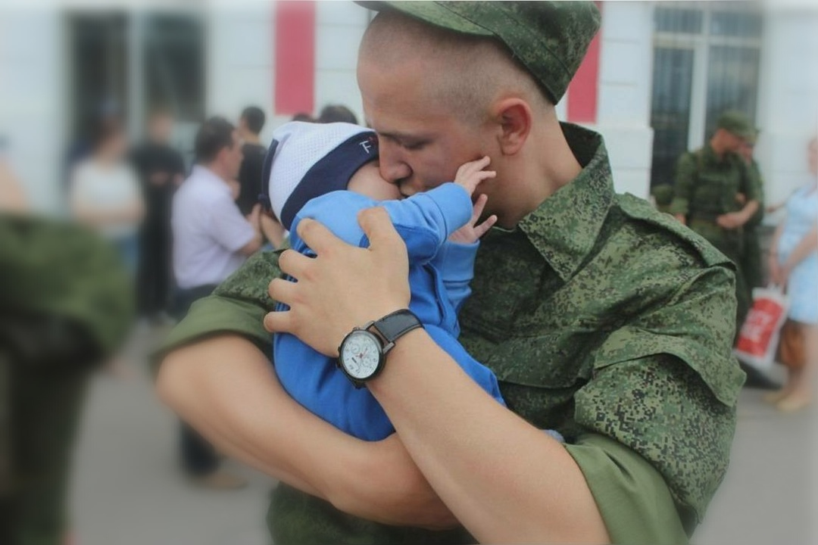
Единовременная выплата на детей граждан Российской Федерации, призванных на военную службу по мобилизации в Вооруженные Силы Российской Федерации в соответствии с Указом Президента Российской Федерации от 21.09.2022г. № 647, в возрасте до 18 лет.
Размер выплаты - 20 тыс. рублей на каждого ребенка.
Принято заявлений 733 в отношении 1172 детей
Произведена выплата на 1042 ребенка (20,84 млн. рублей)

Slide 4
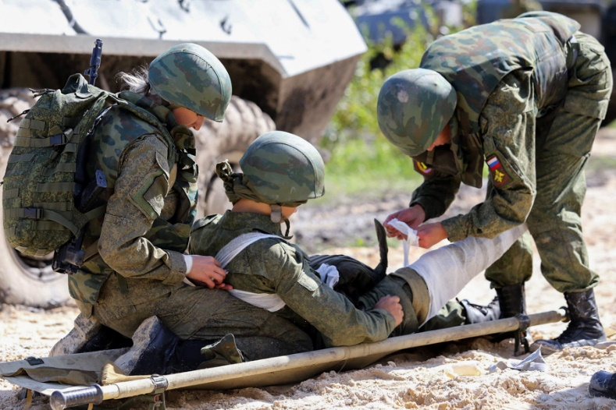
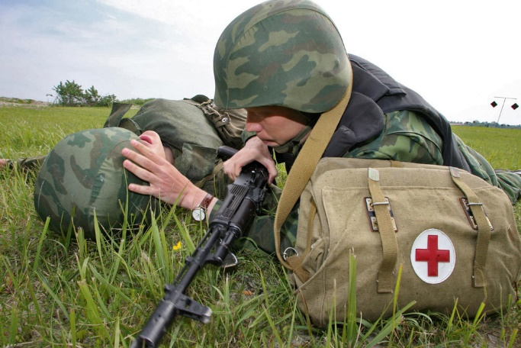
Гражданам, мобилизованным в соответствии
с Указом Президента Российской Федерации от 21.09.2022г. № 647
и членам их семей в случае гибели мобилизованных граждан предусмотрены единовременные выплаты, установленные Законом области 29.06.2022г. № 623-ЗО
Военнослужащим (мобилизованным), принимавшим (принимающим) участие в специальной военной операции и получившим в ходе ее проведения увечье (ранение, травму, контузию) – 300 тыс. рублей.
Военнослужащим (мобилизованным), ставшим инвалидами вследствие увечья (ранения, травмы, контузии) или заболевания, полученных ими в результате участия в специальной военной операции – 500 тыс. рублей (при этом учитывается единовременная выплата, произведенная в связи с ранением).
Членам семей военнослужащих (мобилизованных), погибших (умерших) в результате участия в специальной военной операции либо умерших до истечения одного года со дня их увольнения с военной службы (службы) вследствие увечья (ранения, травмы, контузии) или заболевания, полученных ими в результате участия в специальной военной операции - 1 млн. рублей в равных долях всем членам семьи.

Slide 5
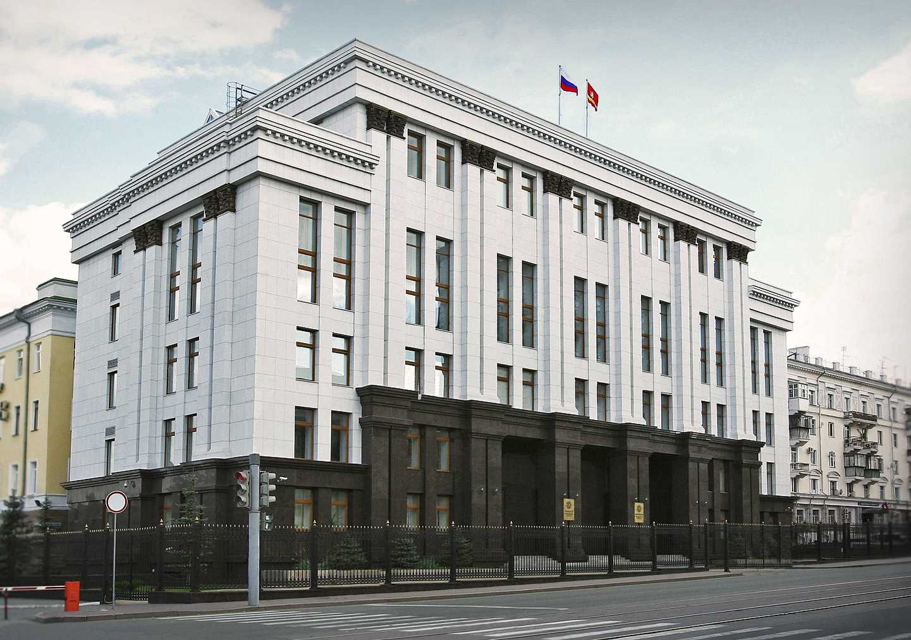
На предоставление дополнительных мер социальной поддержки мобилизованных граждан и членов их семей
в областном бюджете на 2022 год
предусмотрено 558, 77 млн. рублей.

Slide 6
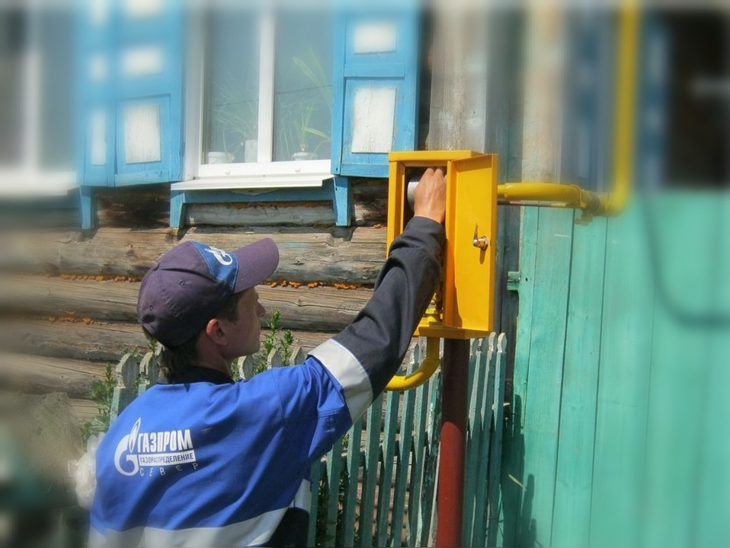
Единовременная социальная выплата на оплату приобретения внутридомого газового оборудования (возмещение расходов на приобретение такого оборудования) и оплату работ по его установке в размере фактической стоимости оборудования и работ, но не более 200 тыс. рублей одному из членов семьи военнослужащего при условии, если один из членов семьи либо сам военнослужащий являются (является) собственниками (собственником) жилого помещения и регистрации членов семьи (одного из них) совместно с военнослужащим по месту жительства в жилом помещении, не оснащенном внутридомовым газовым оборудованием.

Slide 7
Предоставление на бесплатной основе членам семьи мобилизованных граждан из числа граждан пожилого возраста и инвалидов I или II группы, признанных нуждающимися в социальном обслуживании, социальных услуг в форме социального обслуживания на дому независимо от состава семьи и без учета уровня доходов семьи.
Внеочередное направление в организации социального обслуживания, включенные в реестр поставщиков социальных услуг Челябинской области, членов семьи мобилизованных граждан, признанных в установленном порядке нуждающимися в социальном обслуживании в стационарной форме, независимо от состава семьи.

